Slide 1
第七章 力
力
第一节
第2课时 力的三要素与力的作用相互性
优翼理综学科号

Slide 2
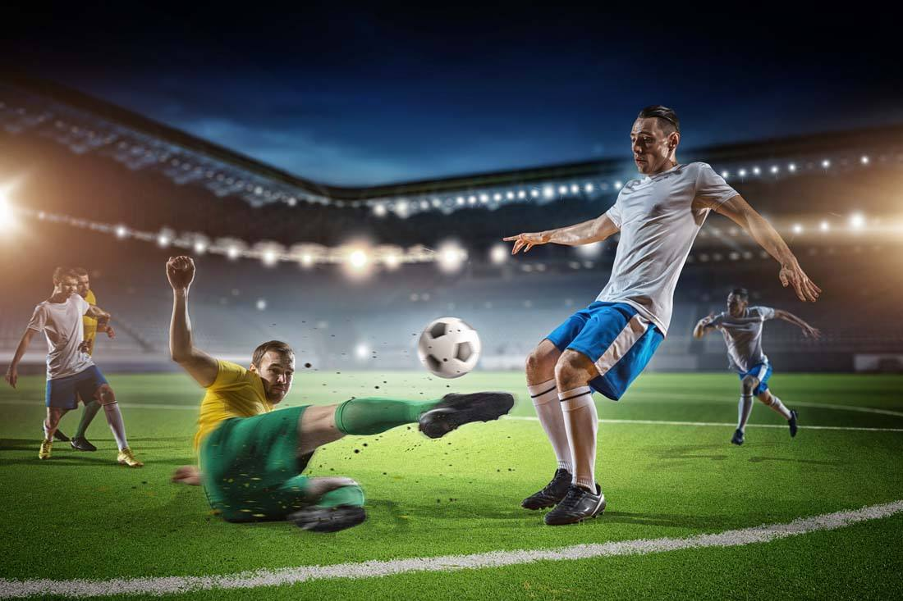
观察与思考
足球比赛中，赛况风云万变！运动员只要改变一下作用在足球上的力，就会使足球的运动大不相同。
那么，力的作用效果，与哪些因素有关呢？

Slide 3
学习目标
01
知道力的三要素，会画力的示意图。（重点）
02
理解力的作用的相互性。（难点）

Slide 4
力的三要素
提出问题
影响力的作用效果的因素有哪些？
进行猜想
力的大小、方向、作用点
设计并进行实验
请利用桌上的实验器材和身边的物品设计并进行实验，研究影响力的作用效果的因素有哪些?

Slide 5
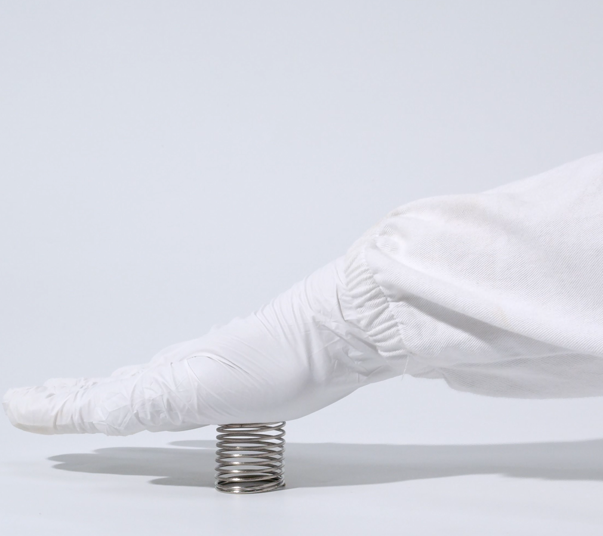
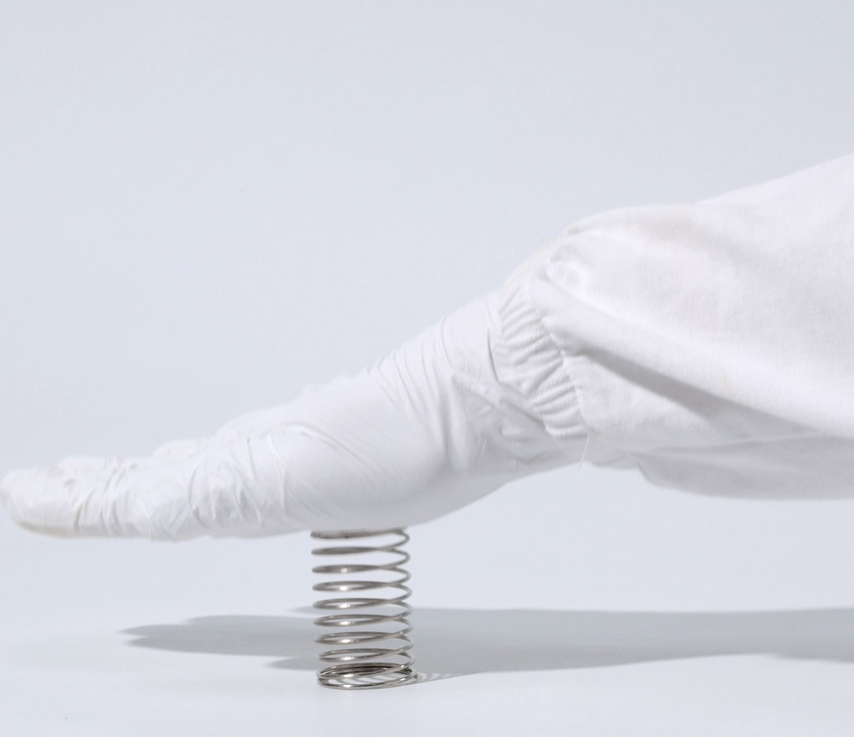
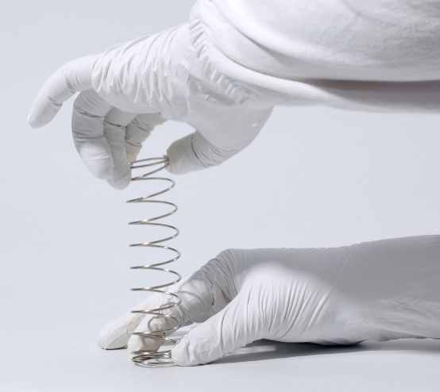
力的大小
能够影响力的作用效果。
比如：大人和小孩提水，拉弹簧，坐沙发。
力的方向
能够影响它的作用效果。
比如：拧茶杯，关门与开门，拧螺丝。

Slide 6
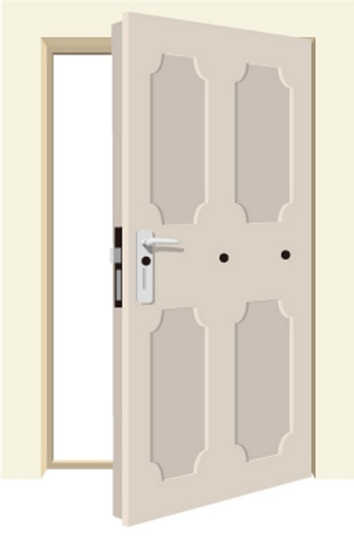
在如图所示三点用同样大小的力推门，手推门的难易程度有什么不同？说明什么？
推门的时候，推力作用在离门轴较远的点(A) ，比作用在离门轴较近的点(C)易于把门推开。
A B C
力的作用点
也能够影响它的作用效果。

Slide 7
总结
影响力的作用效果的因素有三个：力的大小、方向和作用点。
在物理学中，把它们称为力的三要素。

Slide 8
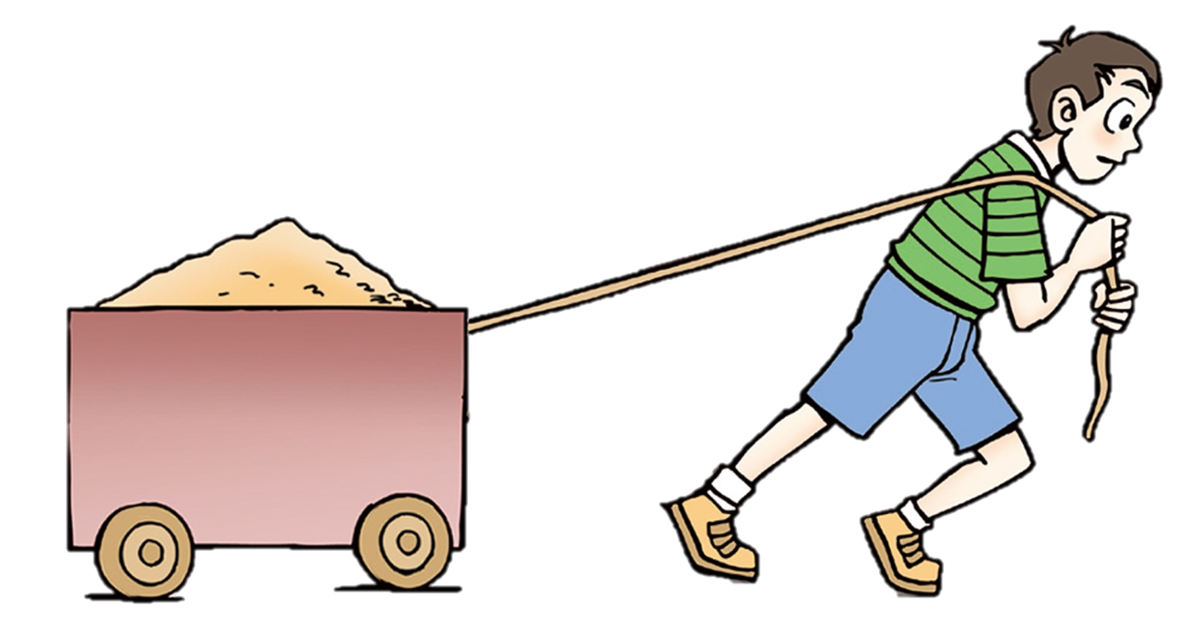
力的示意图
如何简单方便地表示力呢？
标出力的符号（大小和单位）
用100N的力拉车
起点表示力的作用点
F＝100N
沿力的方向画一条线段，用箭头表示力的方向

Slide 9
例题
用80N的力水平向右推桌子，用力的示意图将这个力表示出来。
作图步骤
F=80N
确定受力物体，力的作用点和方向
沿力的方向画一条线段
用箭头表示力的方向
标上力的大小

Slide 10
练一练
画出下列力的示意图
1.用100N的力提水桶
2.用200N的力向右推小车
F=100N
F=200N
3.用150N的力按图钉
4.用300N的力向右上方拉小车
F=150N
F=300N

Slide 11
小结
1.力的三要素：力的大小、方向和作用点
2.力的示意图：
在受力物体上沿力的方向画一条带箭头的线段并标出力的作用点，表示物体在这个方向上受到的力。
力的表示：
(1)力的作用点画在受力物体上。
(2)箭头表示力的方向。
(3)箭头末端标注力的大小（符号)。

Slide 12
知识拓展
在力的示意图旁边选定一个标度，以它为标准画出表示这个力大小的线段的长度，这样表示力的图叫力的图示。
例如，用50 N的拉力沿水平方向向右拉动箱子前进。力的示意图如图甲所示，力的图示如图乙所示。
F = 50 N
F = 50 N
10 N
甲
乙

Slide 13
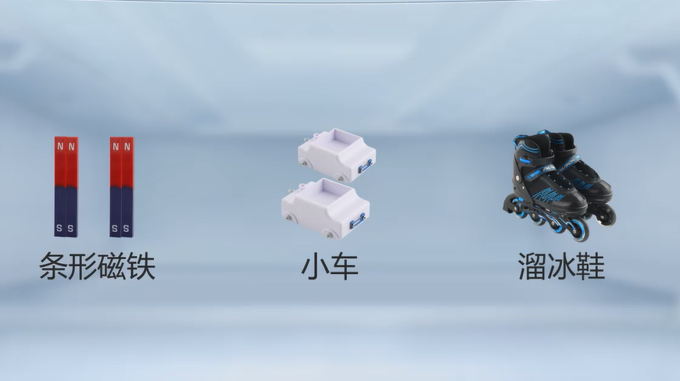
力的作用是相互的
实 验
将质量相等的两个磁体分别放在两个相同的小车上，将两个小车离开一定距离放手，观察现象。
演示：力的作用是相互的

Slide 14
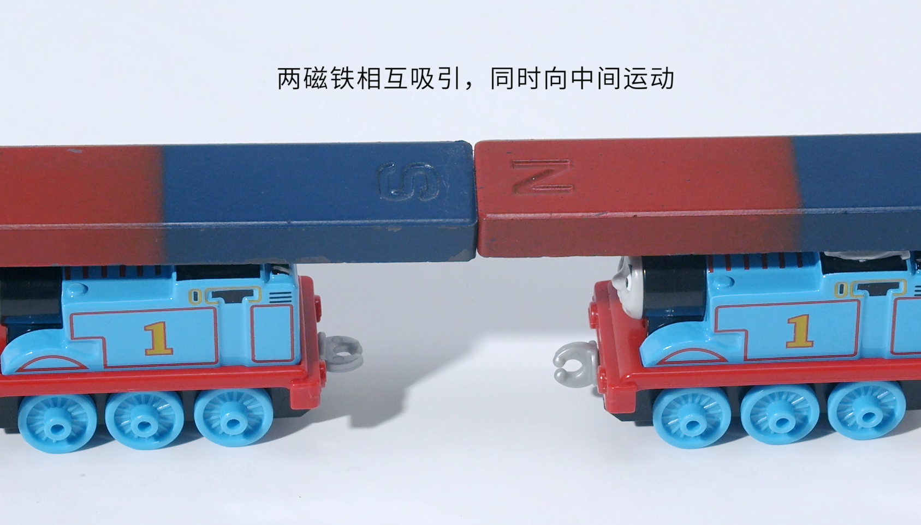
现 象
说 明
一个物体对另一个物体施力时，另一个物体也同时对它施加力的作用。即物体间力的作用是相互的。

Slide 15
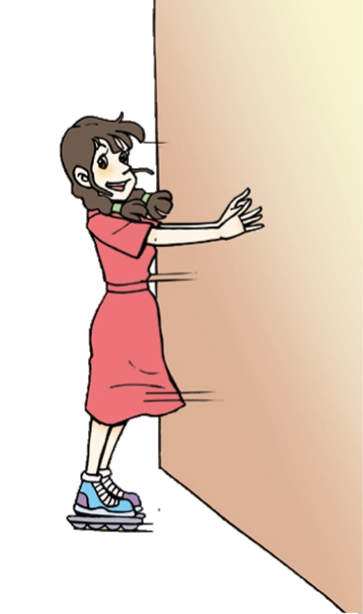
请一个同学穿上旱冰鞋推墙，观察发生的现象。
人推墙，墙受力
但人后退，说明人受到向后的力。
你还能举出类似的事例吗？

Slide 16
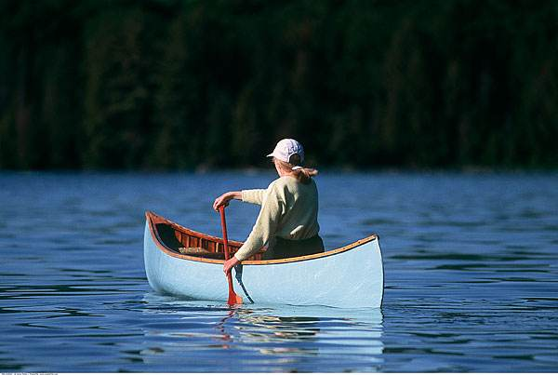
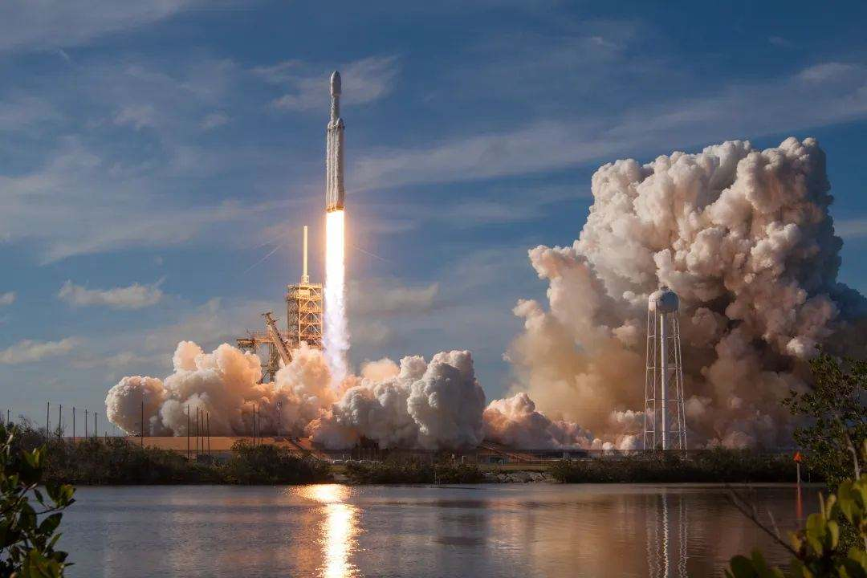
船，桨对水有力的作用
水对桨也有力的作用
气体喷出受到力的作用，
喷出的气体对火箭也有力的作用

Slide 17
总结
物体间力的作用是相互的
施力物体
受力物体
作用力
A
物体
B
物体
反作用力
受力物体
施力物体

Slide 18
对力的作用是相互的理解
1.一对相互作用力在任何情况下，大小相等、方向相反、作用在
不同物体上。
2.一个物体对另一个物体施力的同时必然受到后者对它的作用力。
3.施力物体同时也是受力物体。
4.物体间的相互作用力同时产生、同时消失、没有先后之分。

Slide 19
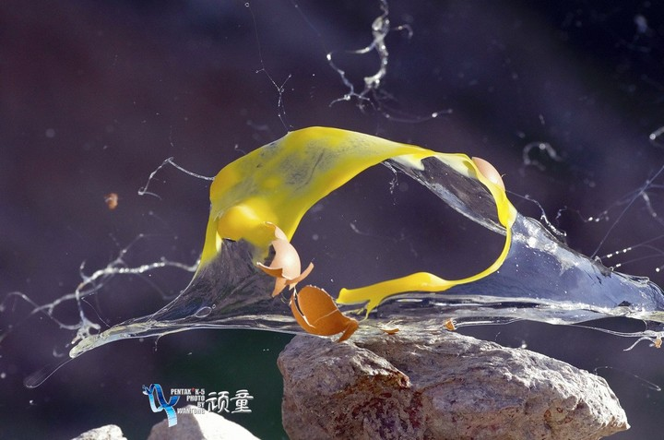
练一练
俗话说“以卵击石”，用来比喻不估计自己的力量，自取灭亡，如图所示，这一现象中，石头对鸡蛋的作用力 （选填“大于”“等于”或“小于”)鸡蛋对石头作用力的大小。
等于

Slide 20
课堂小结
大小
力的三要素
方向
力的示意图
力的三要素与力的作用相互性
作用点
施力物体
力
力的作用是相互的
受力物体

Slide 21
随堂训练
1．人推车前行，人对车有推力作用，同时，车对人也有推力作用，这两个力的三要素（ ）
A．完全相同
B．大小和方向都不同，作用点相同
C．大小、作用点相同，方向相反
D．大小相同，方向和作用点都不同
D

Slide 22
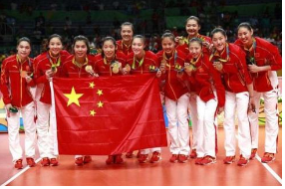
2．“女排精神”永远值得我们学习。如图所示，中国女排以11战全胜的战绩获得第13届国际排联女排世界杯冠军，第十次在世界三大赛（奥运会、世锦赛、世界杯）登顶。下列对运动员发球情景的分析正确的是（ ）
A．发球时，手对排球施加力，排球对手没有施加力
B．发球时，手先对排球施加力，然后排球再对手施加力

Slide 23
2．“女排精神”永远值得我们学习。如图所示，中国女排以11战全胜的战绩获得第13届国际排联女排世界杯冠军，第十次在世界三大赛（奥运会、世锦赛、世界杯）登顶。下列对运动员发球情景的分析正确的是（ ）
C
C．发球时，排球由静止变为运动，说明力能改变物体的运动状态
D．发球时，排球飞出去说明手给排球的作用力大于排球给手的反作用力

Slide 24
3．小明用100N的拉力，作用在小车上的A点，沿与水平方向成30°角斜向右上方拉车，请在图中画出此拉力的示意图。
F=100N
30°

